Slide 1
五颜六色的世界

Slide 2
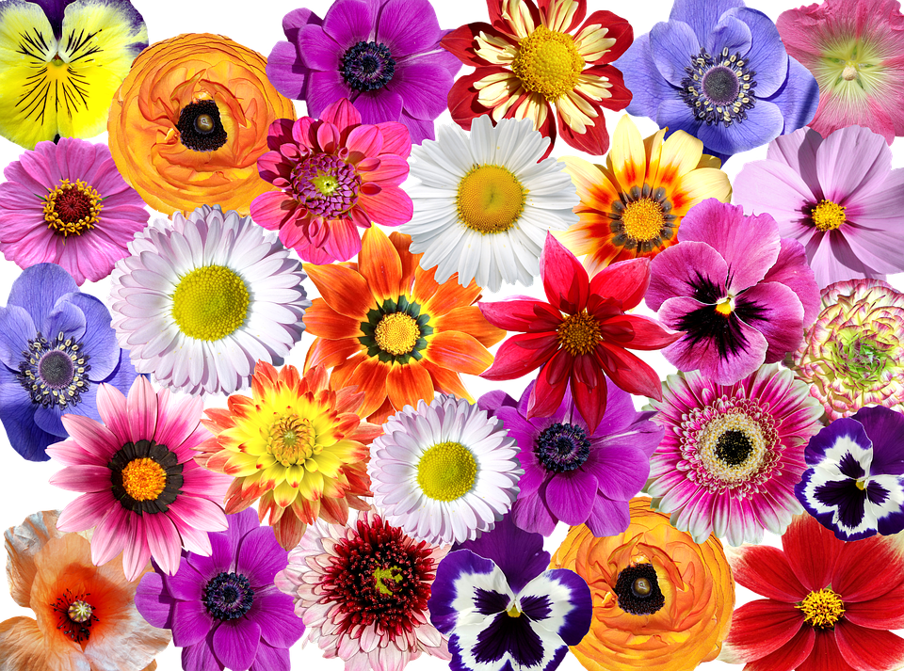
我爱…色的花:

Slide 3
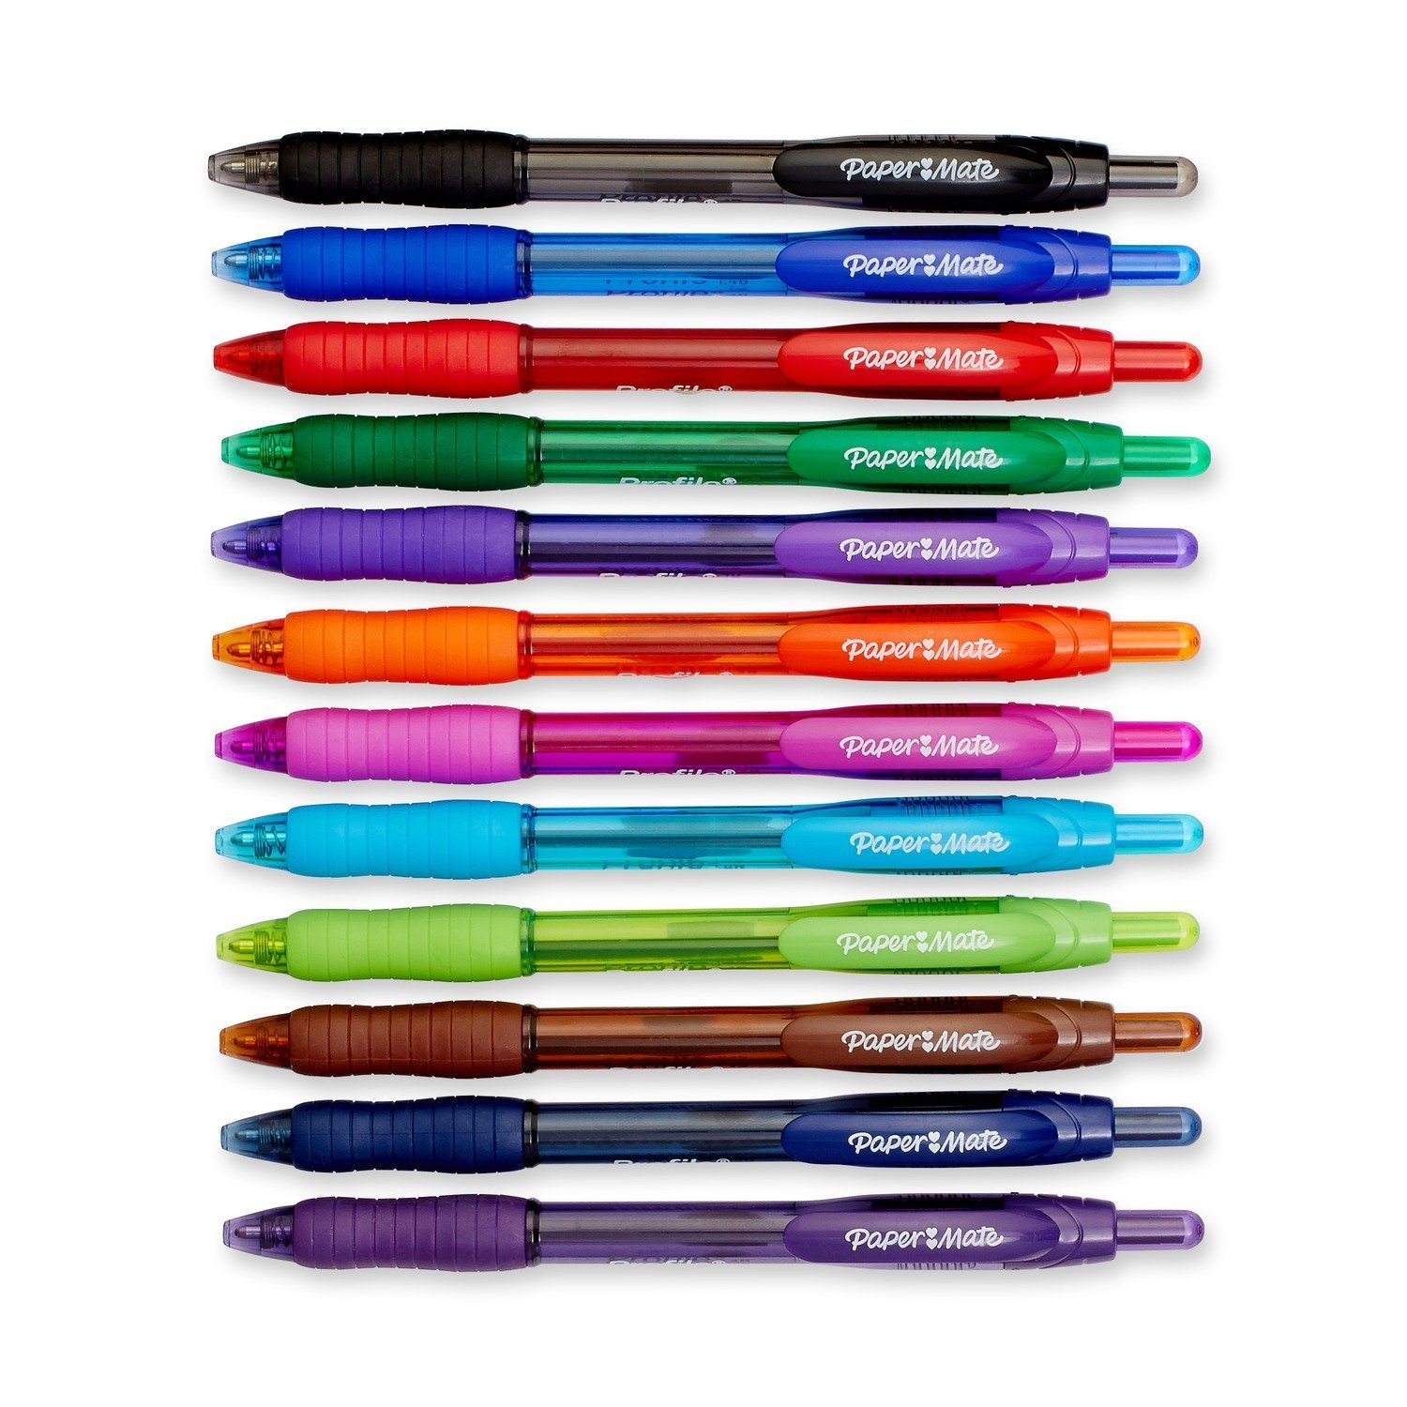
我爱…色的笔:

Slide 4
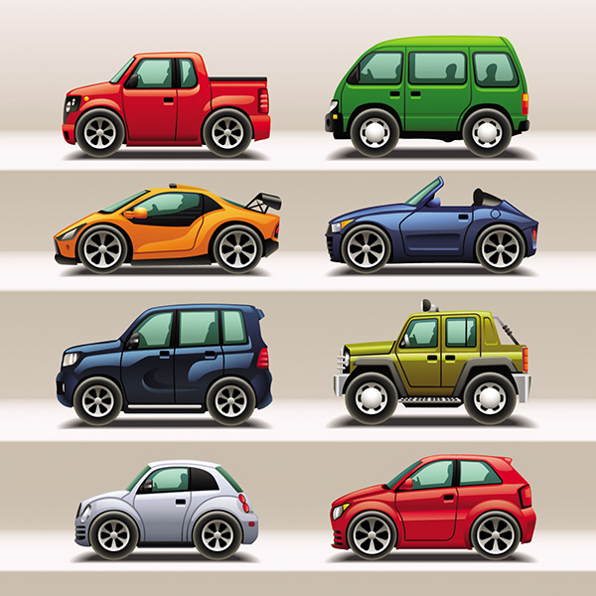
我爱…色的车:

Slide 5
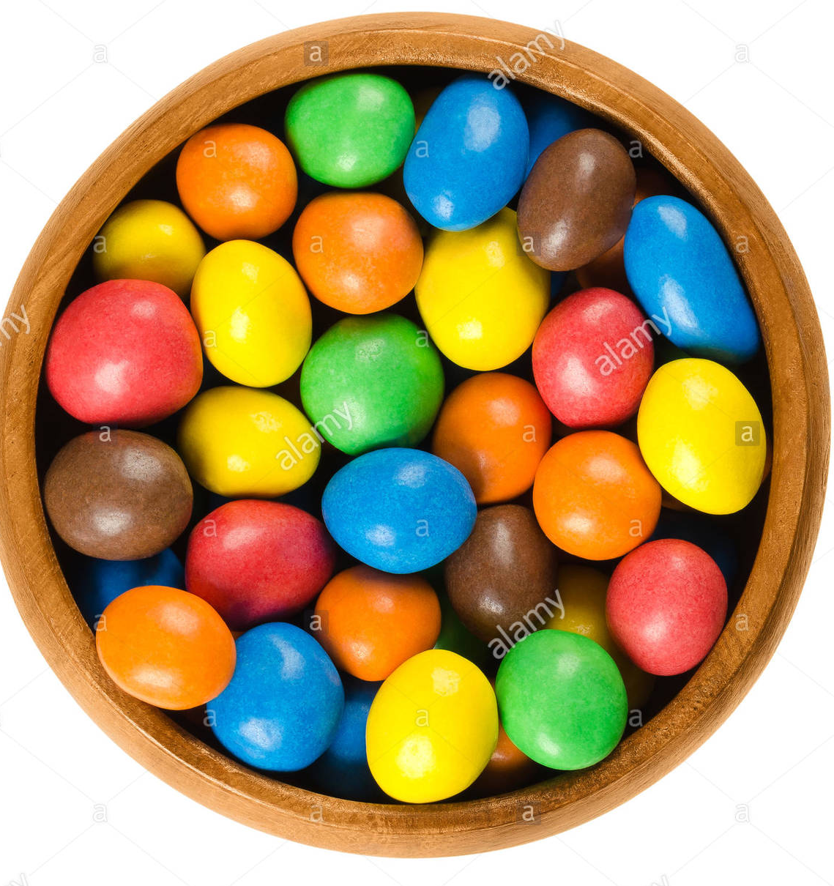
我爱…色的糖:

Slide 6
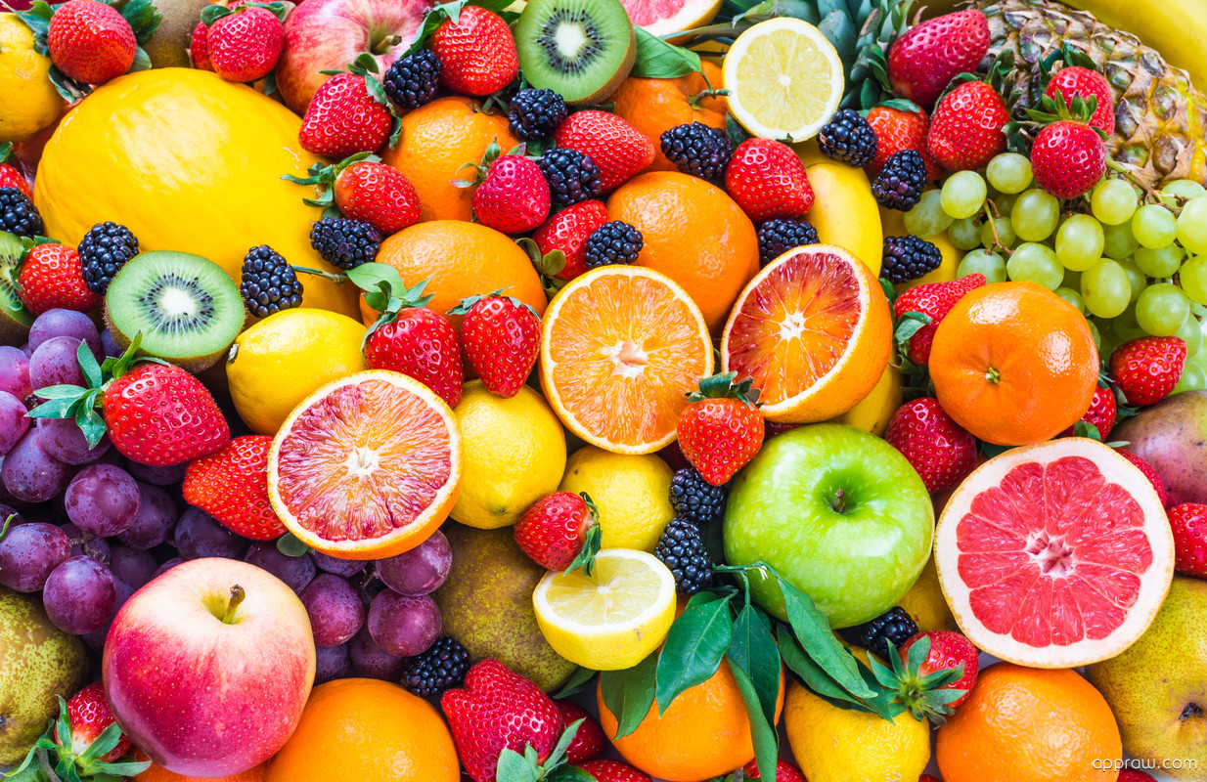
我爱…色的水果

Slide 7
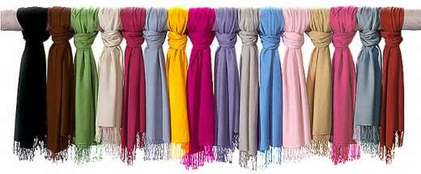
我爱…色的围巾:

Slide 8
我爱…色的裙子👗:

Slide 9
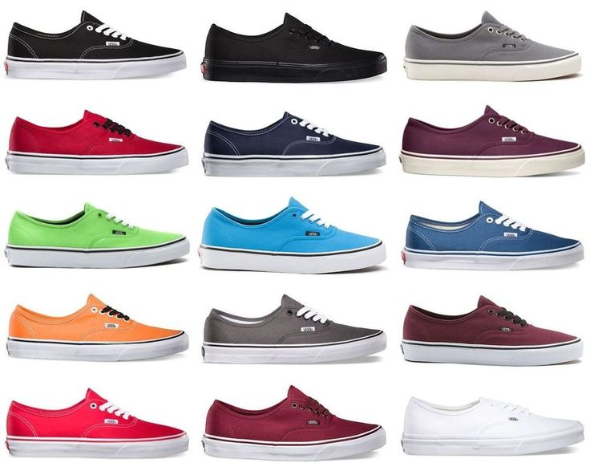
我爱…色的鞋子:

